Slide 1
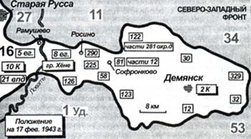
«Демянский котел»
Выполнила:
учитель истории
Кулеш Г.А.
МАОУСОШ №8

Slide 2
Демянская наступательная операция — операция войск Северо-Западного фронта Красной Армии в районе посёлка Демянск между озёрами Ильмень и Селигер. В январе — феврале 1942 года советские войска перешли в наступление и окружили основные силы 2-го армейского корпуса 16-й немецкой армии группы армий «Север» (так называемый «демянский котёл»).
Цель работы – познание и обобщение фактов. Для достижения цели необходимо рассмотреть задачи:
Рассмотреть силы сторон, планы сторон и подготовку к операции,
Рассмотреть хронологию боя по ликвидации котла,,
Проанализировать итоги операции.

Slide 3
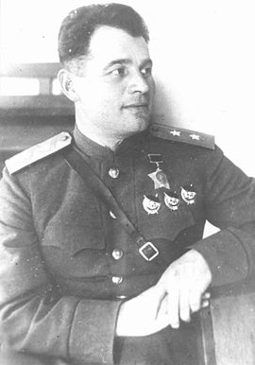
Наступление.
Наступление 11-й армии на демянском направлении началось 7 января 1942 года. Первой целью была Старая Русса, однако город был сильно укреплён немцами, и взять его с ходу не удалось. В результате на этом участке продвижение советских войск было остановлено. Одновременно с 11-й армией наступление начало правое крыло 34-й армии. Несколько дней спустя к месту действия прибыли 3-я и 4-я ударные армии, к которым примкнула входившая в состав 34-й армии 241-я стрелковая дивизия под командованием Черняховского.
29.06.1906-18.02.1945

Slide 4
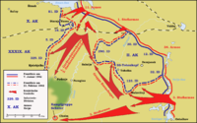
29 января советские войска начали с двух сторон силами 1-го гвардейского корпуса и 34-й армии замыкать кольцо. Немецкое командование неоднократно запрашивало разрешение отступить, но А. Гитлер его не давал. В результате 8 февраля образовался «котёл», в котором оказались шесть дивизий, включая моторизированную дивизию СС «Тотенкопф» — всего около 100 000 человек солдат и вспомогательных частей
Снабжение окружённых подразделений с середины февраля проходило по воздуху. На территории «котла» находилось два действовавших аэродрома (в самом Демянске 800х50 метров, для 20 — 30 самолётов, и в деревне Пески 600х30 метров, для 3 — 10 самолётов). Начиная с 20 февраля, ежедневно в «котёл» прибывало по 100—150 самолётов, доставлявших в среднем около 265 тонн грузов в день и до 22 человек подкрепления почти в каждом самолёте

